Slide 1
LLM기반
task planning
강지영ㅣ김강민ㅣ김태경ㅣ이예은ㅣ임시현

Slide 2
Contents
01 LLM for Robot Task Planning
02 프로젝트 진행과정
03 한계점 및 향후 발전 가능성
04 질문 및 답변

Slide 3
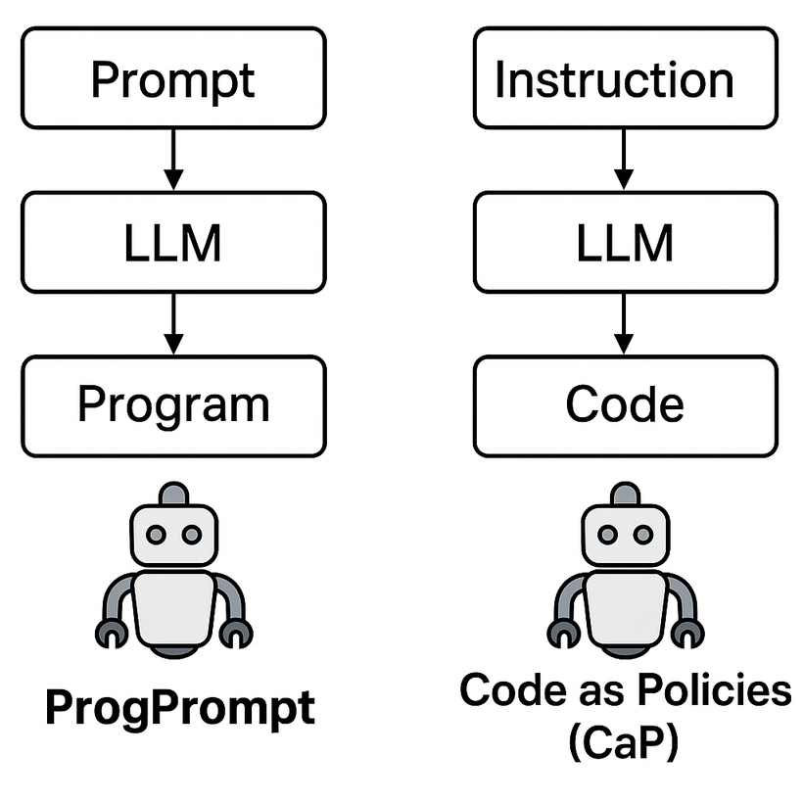
01 LLM for Robot Task Planning
LLM for Robot Task Planning이란?
대형 언어 모델(Large Language Model, LLM)을 이용해
로봇이 자연어로 주어진 고수준 목표를 이해하고,
이를 실행 가능한 단계별 작업 계획으로 자동 변환하는 기술

Slide 4
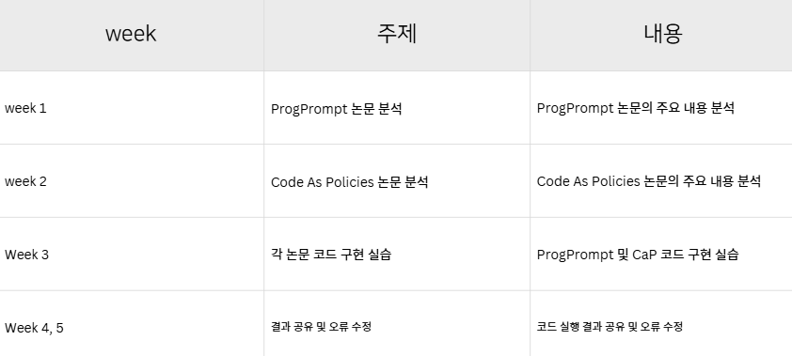
02 프로젝트 진행과정
스터디 목표
LLM을 활용한 task planning 개념을 이해하고, 이를 시뮬레이션 환경에서 실습하여
실제 환경에서의 로봇 적용 가능성을 모색한다.
CaP - task planning 성공, 가상환경 실행 후 실행 결과 영상 출력 성공
ProgPrompt - 논문에서 제시된 가상환경 virtual home 구현에 문제 발생
→ 대체 가상환경 탐색, 2D 가상환경 minigrid를 이용해 프롬프팅 구현 성공

Slide 5
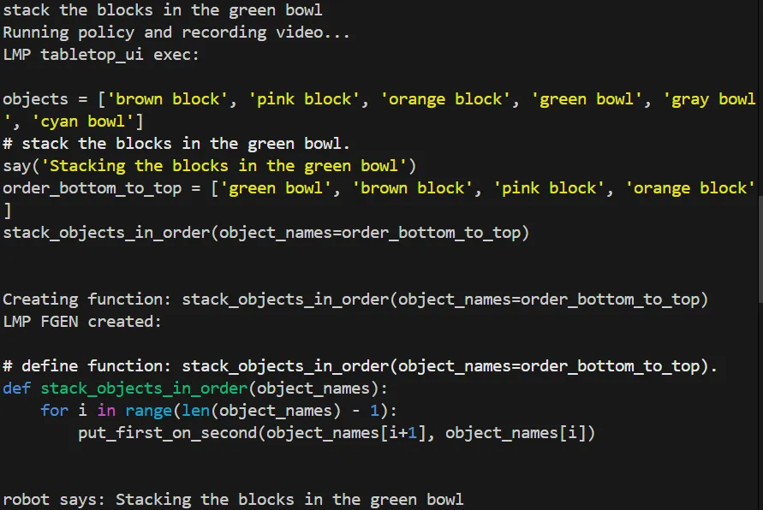
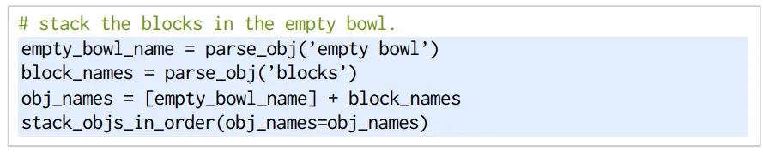
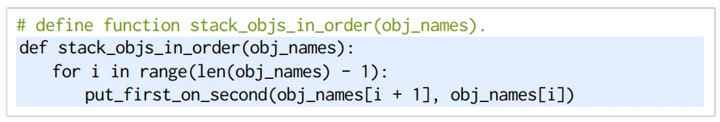
02 프로젝트 진행과정
Code-as-Policies 구현
ProgPrompt와 통합하기 위해 코드를 코랩에서 VS Code로 이전
논문의 예시를 기반으로 실행되지 않는 명령이 없도록 코드 보완

Slide 6
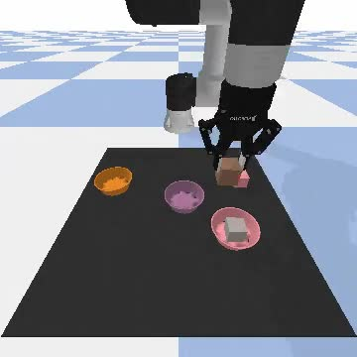
02 프로젝트 진행과정
Code-as-Policies 구현
ProgPrompt와 통합하기 위해 코드를 코랩에서 VS Code로 이전
논문의 예시를 기반으로 실행되지 않는 명령이 없도록 코드 보완

Slide 7
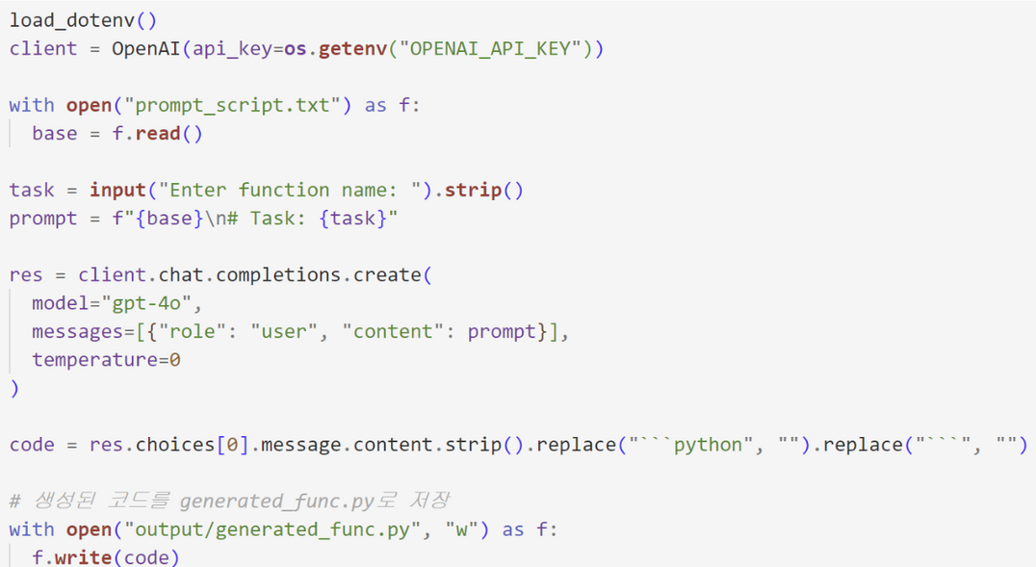
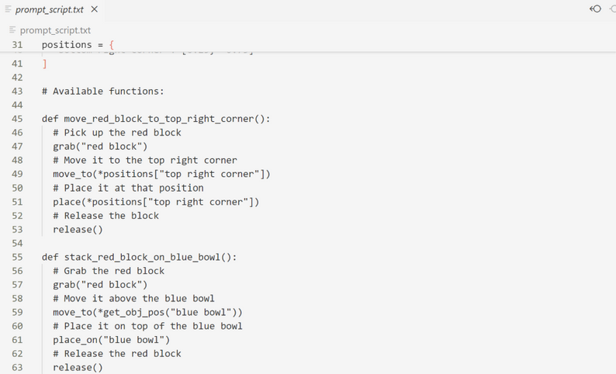
02 프로젝트 진행과정
ProgPrompt 구현
CaP와 통합하기 위해 CaP 내부에서 기본적으로 지원하는 Pybullet 함수를 학습
사용할 수 있는 함수와 지침을 추가적으로 입력해 코드를 작성
CaP만으로 생성하기 힘든 복잡한 명령에 대해 코드를 생성하도록 연결
Pybullet 함수
Pybullet 함수를 학습해 코드 생성

Slide 8
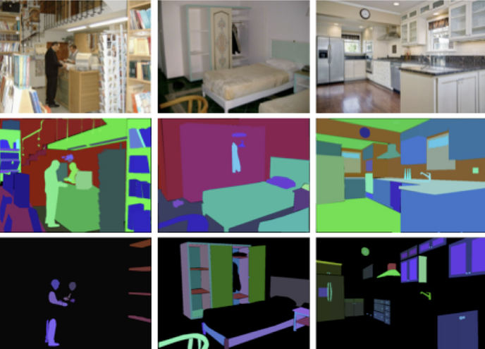
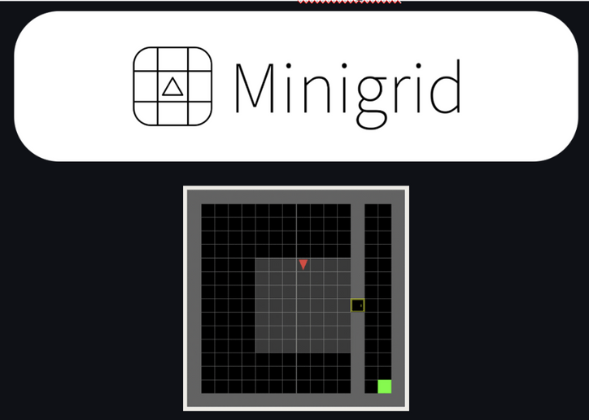
02 프로젝트 진행과정
ProgPrompt 구현
VirtualHome 환경을 이용해 3차원 시뮬레이션을 계획 → 버전 문제 발생
2D minigrid 환경에서 구현 성공
3D환경에서는 최종 실패
VirtualHome - 실패
2D 환경 Minigrid

Slide 9
03 한계점 및 향후 발전 가능성
한계점
CaP와 ProgPrompt 프롬프팅 기법 모두 task planning하는 코드 생성에 성공
그러나 기본 코드를 실행해보는 수준에 그쳤고, 새로운 기능 개발이나 실험적 시도는 부족
결과물 완성도 측면에서 아쉬움이 있었음
보완하기 위한 아이디어를 논의했지만, 시간 부족으로 구현하지는 못해 뒤에 발전 가능성으로 남겨두었음

Slide 10
03 한계점 및 향후 발전 가능성
01
02
03
CaP + ProgPrompt 통합 구조 시도
ProgPrompt에서 CaP로의 전환
CaP 보완 중심
기본 구조
CaP → 단순 명령 처리
ProgPrompt → 복잡한 명령 처리 (고수준 planning)
CaP에서 제공하는 함수, 변수를 ProgPrompt에서도 동일하게 사용 아이디어 제시
시도 내용
CaP - 코드는유지하며 ipynb형식의 코드 → .py 코드로 분류
ProgPrompt - CaP 함수들을 ProgPrompt 예시 함수로 재구성 → PyBullet 환경에서 동작 구현 시도 → 해당 내용은 prompt_scripts.txt에 정리 → 그러나 실행 중 다수의 에러 발생
대부분의 복잡한 명령은
CaP의 계층적 함수 생성만으로도 처리 가능
→ ProgPrompt는 제외하고 CaP만으로 구조 구성
하지만 주목할 부분: ProgPrompt의 피드백 루프 개념
피드백 루프(feedback loop)란?
: 환경 정보를 기반으로 실행 결과를 판단하고, 잘못된 경우 수정을 시도하는 구조
ProgPrompt 논문에서 핵심 개념으로 제안되었지만, 실제 논문이나 코드에서는 구체적 구현은 없음
우리의 제안
: CaP에 피드백 루프 구조를 새롭게 추가 구현해보자
ProgPrompt의 강점인 planning 기능을 앞단에
배치
→ 고수준 명령 생성은 ProgPrompt,
실제 실행은 CaP가 담당
그러나
현재 코드 수준에서는 실행 가능한 고수준 명령 부족
CaP 자체의 계층적 함수 구조만으로도 대부분 복잡한 명령 처리 가능
→ ProgPrompt를 굳이 병행할 필요성 X

Slide 11
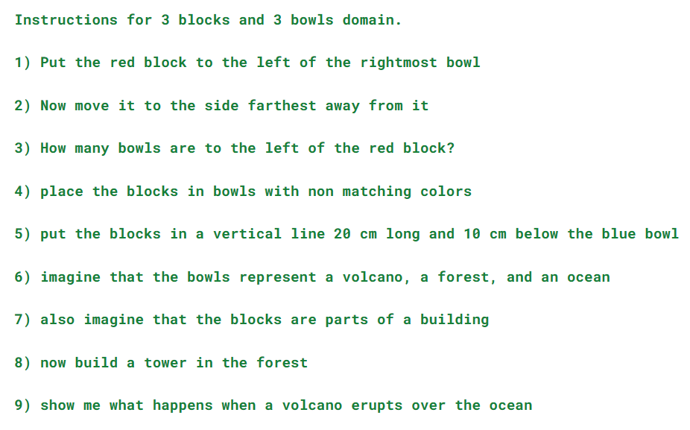
03 한계점 및 향후 발전 가능성
목표: CaP 코드의 명령 생성 정상 여부 확인
CaP 논문에서 제시된 예시 명령들이 기존 CaP 코드에서 정상 생성되는지 확인
정상 생성되지 않을 경우
→ 코드 수정 또는 피드백 루프 구조 도입을 검토

Slide 12
03 한계점 및 향후 발전 가능성
목표1: CaP 코드의 명령 생성 정상 여부 확인
목표2: 피드백 루프 구조 구현
CaP 논문에서 제시된 예시 명령들이 기존 CaP 코드에서 정상 생성되는지 확인
정상 생성되지 않을 경우
→ 코드 수정 또는 피드백 루프 구조 도입을 검토
✔️ 피드백 루프 구현 필요 조건
의도와 다르게 행동한 경우
→ 명령은 실행되었지만 목표와 다른 결과 발생
실행 도중 오류 발생 시
→ 상태 정보 부족으로 연속 명령 실행 실패
예시: stack 명령 연속 처리 오류
첫 번째 명령: 블록은 정상적으로 쌓임
두 번째 명령: 이전 결과(블록 순서)를 반영하지 못하고 실패
→ 피드백 루프가 현재 상태 정보 위치, 순서, 좌표 등을 참조하여
다음 명령이 정확히 실행되도록 유도해야 함

Slide 13
04 질문 및 답변
QnA

Slide 14
Thank you
감사합니다.

